Slide 1
সবাইকে গোলাপ ফুলের শুভেচ্ছা

Slide 2
পরিচিতি
৭ম শ্রেণি
বিষয়:বিজ্ঞান
অধ্যায়:৩য়
পাঠ:৫-৭
পৃষ্টা:২৬-২৭
সময়: ৫0মিনিট.
মো: গোলবার হোসেন
সহকারী শিক্ষক
ছয়ঘরিয়া এ.বি.এস ফাজিল মাদ্রাসা
শালিখা,মাগুরা ।

Slide 3
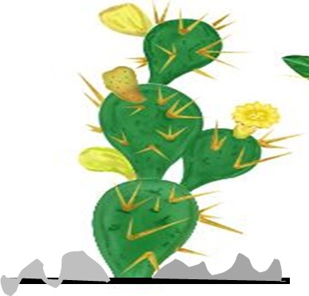
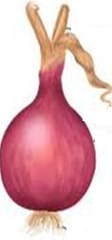
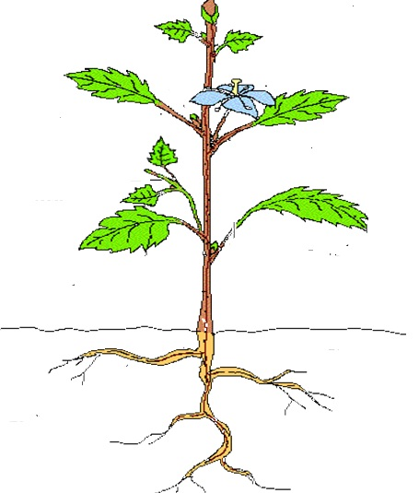
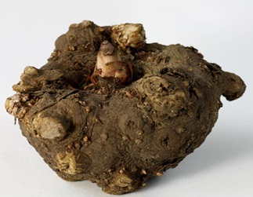
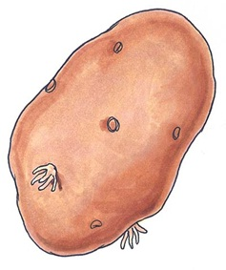
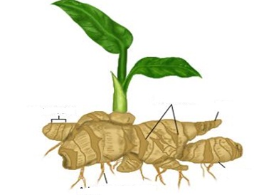
চিত্রগুলো লক্ষ কর,চিত্র দ্বারা কি বোঝা যায়?
পর্ণ কান্ড
শাখা কন্টক
কন্দ
রাইজোম
টিউবার
গুড়িকন্দ

Slide 4
রূপান্তরিত কাণ্ড

Slide 5
এ পাঠ শেষে শিক্ষার্থীরা ---
১.রূপান্তরিত কাণ্ড কি সেটা বলতে পারবে ;
২.রূপান্তরিত কাণ্ডের প্রকার ভেদ বর্ণনা করতে পারবে ;
৩.রূপান্তরিত কাণ্ডের কাজ ব্যাখ্যা করতে পারবে ।

Slide 6
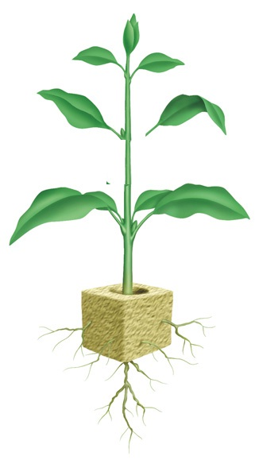
চিত্র দুটি লক্ষ কর –কাণ্ড দুটি কী একই রকম ?
কেন এই রূপান্তর হয় ?
অগ্রমুকুল
পর্ব
পর্বমধ্য
শল্কপত্র
অগ্রমুকুল
পাতা
পর্বমধ্য
কক্ষমুকুল
পর্ব
কক্ষমুকুল
স্বাভাবিক কাণ্ড
রূপান্তরিত কাণ্ড
বিশেষ কাজ সম্পাদনের জন্য রূপান্তর এই কান্ডের আকার আকৃতি ভিন্ন

Slide 7
রুপান্তরিত কান্ড কাকে বলে ?
বিভিন্ন ধরনের কাজের জন্য কান্ডের আকার ও আকৃতির পরিবর্তন ঘটে,এ ধরনের পরিবর্তিত কান্ডকে রুপান্তরিত কান্ড বলে ।
কান্ডের রুপান্তর কেন হয় ?
বিশেষ কাজ সম্পাদনের জন্য কান্ডের আকার আকৃতির রুপান্তর হয় ।

Slide 8
একক কাজ
১। রুপান্তরিত কান্ড কি?
২। কেন কান্ডের রুপান্তর হয়?

Slide 9
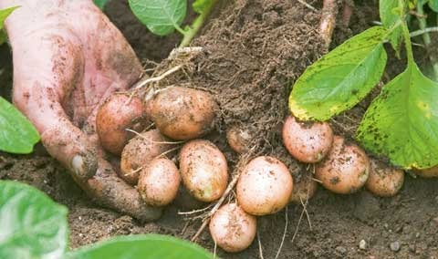
চিত্রের কান্ড মাটির নীচে অবস্থান করে,এধরণের কান্ডের নাম কী বলতে পারবে ?
ভূনিম্নস্থ রূপান্তরিত কাণ্ড
মাটির নীচে,সেজন্য বর্ণহীন

Slide 10
চিত্রের কান্ড দুটির নাম কি?কাণ্ডের আকৃতি ও অবস্থান কেমন বলতে পারবে কি?
রাইজোম
গুড়িকন্দ
খাদ্য সঞ্চয় করে সমান্তরাল ভাবে
গোলাকার, গুঁড়ির মত

Slide 11
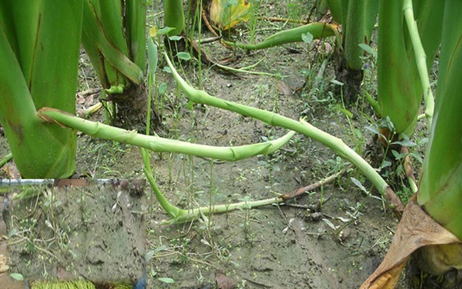
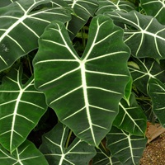
চিত্রে কী দেখছ ?
চিত্রের কান্ডের কিছু অংশ মাটিতে ওকিছু অংশ বায়ুতে/ মাটির উপরে অবস্থান করছে ।
মাটিতে ও বায়ুতে অবস্থান করার জন্য চিত্রের কান্ডের নাম কী ?
অর্ধ-বায়বীয় রূপান্তরিত কাণ্ড

Slide 12
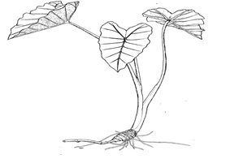
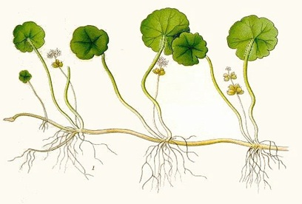
নিচের কান্ড দুটি লক্ষ কর,কান্ড দুটি কি ধরনের রুপান্তরিত কান্ড ?
অর্ধ-বায়বীয় রূপান্তরিত কাণ্ড
স্টোলন /বক্র ধাবক
রানার /ধাবক

Slide 13
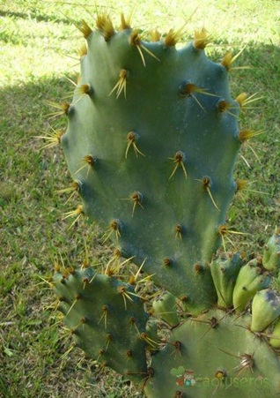
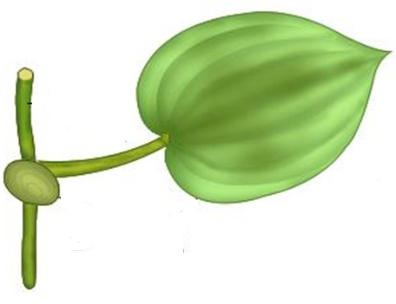
বায়বীয় কান্ড
নিচের কান্ড দুটি লক্ষ কর কান্ড দুটির নাম কি এবং দেখতে কেমন ?
ফাইলোক্ল্যাড/পর্ণ কান্ড
বুলবিল
পাতার মত চ্যাপ্টা ও সবুজ,এর পাতা কাঁটায় পরিণত
কাক্ষিক মুকুল রূপান্তরিত হয়ে গোলাকার মাংসপিণ্ডের আকার ধারণ

Slide 14
দলগত কাজ
সময়: 5মি .+ উপস্থাপন ১০ মি.
দল গোলাপ-হলুদ ও থানকুনি
দল শাপলা-ফণিমনসা ও হলুদ
প্রতিটি দল ছকটি পূরণ কর | চিত্র আঁক | কান্ডের নাম | উদাহরণ
হলুদ
থানকুনি
ফণিমনসা

Slide 15
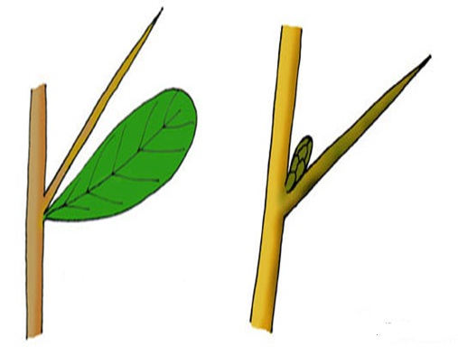
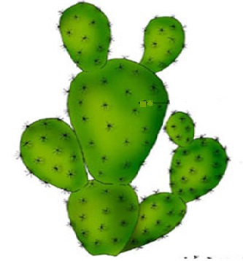
চিত্রে উদ্ভিদের দুটি কাণ্ডের নাম কী এবং কাজ কী বলতে পারবে ?
শাখা কন্টক
পর্ণ কান্ড
জীব-জন্তুর আক্রমণ থেকে গাছকে রক্ষা করা
খাদ্য সঞ্চয় করা

Slide 16
জোড়ায় কাজ
১।পর্ণ কান্ডের কাজ কী ?
২।শাখা কন্টক কি কাজ করে?

Slide 17
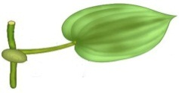
মুল্যায়ন
১। রুপান্তরিত কান্ডের কাজ কি ?
ক। খাদ্য সঞ্চয় করা খ। খাদ্য তৈরী করা
২। চিত্রের রুপান্তরিত কান্ডটির নাম কি ?
ক.বুলবিল খ.ধাবক গ. অফসেট
৩। চিত্রের রুপান্তরিত কান্ডটি কোন ধরনের রুপান্তরিত কান্ড ?
ক.ভূ-নিম্নস্থ খ.বায়বীয় গ.অর্ধবায়বীয়

Slide 18
বাড়ির কাজ
চিত্রের রূপান্তরিত কাণ্ডগুলোর তুলনামুলক আলোচনা খাতায় লিখে আনবে ।

Slide 19
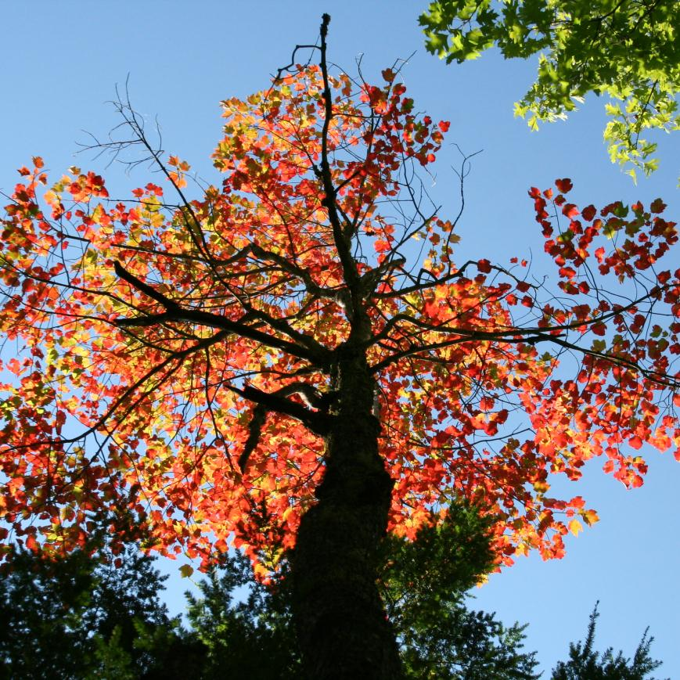
ধন্যবাদ

